Slide 1



Slide 2


Nhắc lại công thức tính diện tích xung quanh, diện tích toàn phần và thể tích của hình lập phương, hình hộp chữ nhật.

Slide 3




Slide 4


Slide 5
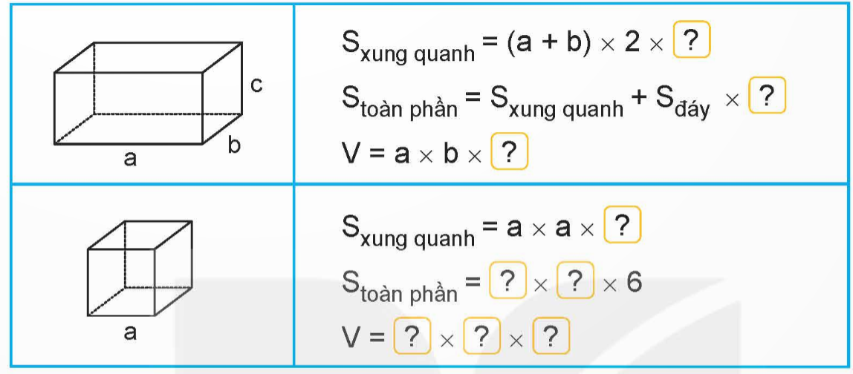
1
Hoàn thành công thức tính diện tính và thể tích hình hộp chữ nhật, hình lập phương.
h
2
c
4
a
a
a
a
a

Slide 6
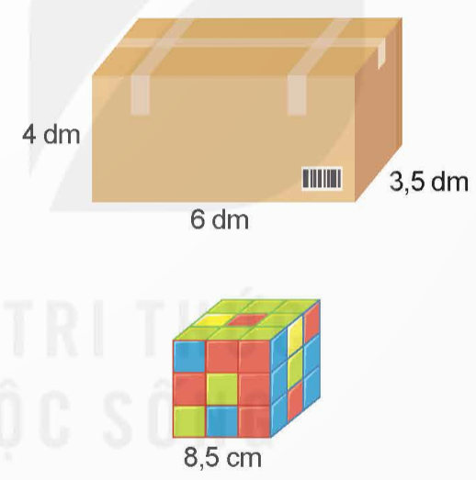
2
a) Tính diện tích xung quanh và diện tích toàn phần một thùng hàng dạng hình hộp chữ nhật với kích thước như hình bên.
b) Tính diện tích xung quanh và diện tích toàn phần một khói ru-bích hình lập phương có cạnh 8,5 cm.

Slide 7
Bài giải:
Diện tích xung quanh của thùng hàng là:
(6 + 3,5) x 2 x 4 = 76 (dm²)
Diện tích một mặt đáy là:
6 x 3,5 = 21 (dm²)
Diện tích toàn phần là:
76 + 21 x 2 = 118 (dm²)
b) Diện tích xung quanh của khối ru-bích là:
8,5 x 8,5 x 4 = 289 (cm²)
Diện tích toàn phần của khối ru-bích là:
8,5 x 8,5 x 6 = 433,5 (cm²)
Đáp số: a) 76 dm2; 118 dm²
b) 289 cm2; 433,5 cm²

Slide 8
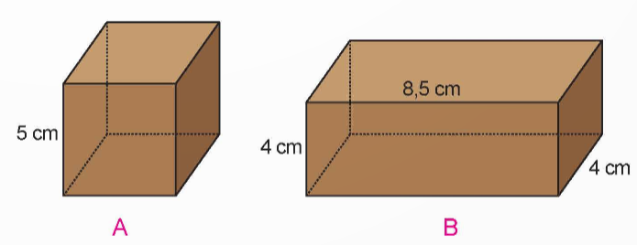
3
Khối gỗ hình lập phương A và khối gỗ hình hộp chữ nhật B có kích thước như hình dưới đây
a) Tính diện tích xung quanh của mỗi khối gỗ
b) Diện tích toàn phần của khối gỗ nào lớn hơn và lớn hơn bao nhiêu xăng-ti-mét vuông?

Slide 9
Bài giải:
Diện tích xung quanh của hình lập phương là:
5 x 5 x 4 = 100 (cm²)
Diện tích xung quanh của hình hộp chữ nhật là:
(8,5 + 4) x 2 x 4 = 100 (cm²)
b)Diện tích toàn phần của hình lập phương là:
5 x 5 x 6 = 150 (cm²)
Diện tích toàn phần của hình hộp chữ nhật là:
100 + 8,5 x 4 x 2 = 168 (cm²)
Vì 168 > 150 nên diện tích toàn phần của khối gỗ hình hộp chữ nhật lớn hơn và lớn hơn 168 – 150 = 18 (cm²).

Slide 10
4
Người ta quét vôi xung quanh tường và trần một phòng họp cao 4 m. chiều rộng 6m, chiều dài 8 m. Hỏi diện tích cần quét vôi là bao nhiêu mét vuông, biết tất cả các cửa của phòng họp có tổng diện tích là 6,5 m².
Bài giải:
Diện tích xung quanh của phòng họp là:
(8 + 6) x 2 x 4 = 112 (m²)
Diện tích trần phòng học là:
8 x 6 = 48 (m²)
Diện tích cần quét vôi là:
112 + 48 – 6,5 = 153,5 (m²)
Đáp số: 153,5 m²

Slide 11


Slide 12
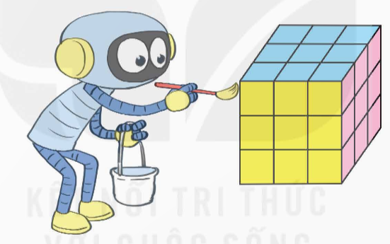
5
Số?
Rô-bốt xếp 27 khối gỗ lập phương nhỏ thành một khối lập phương lớn rồi sơn tất có các mặt của khối lập phương lớn đó như hình vẽ.
a) Số khối lập phương nhỏ được sơn 3 mặt là khối
b) Số khối lập phương nhỏ được sơn 2 mặt là khối
?
8
12
?

Slide 13


